Slide 1
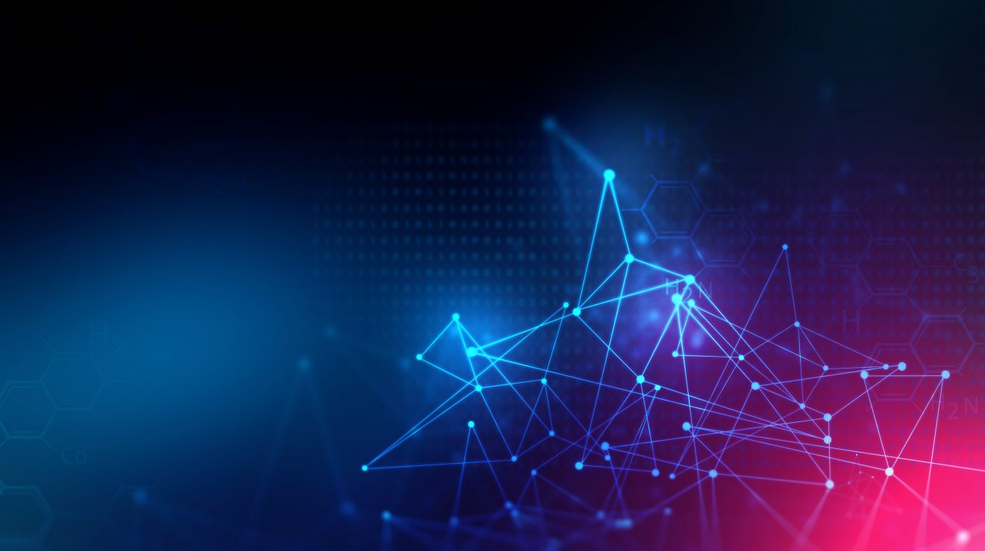
Biometrik Mühafizə Texnologiyaları
Aytac İbrahimova
Qrup:685.18

Slide 2

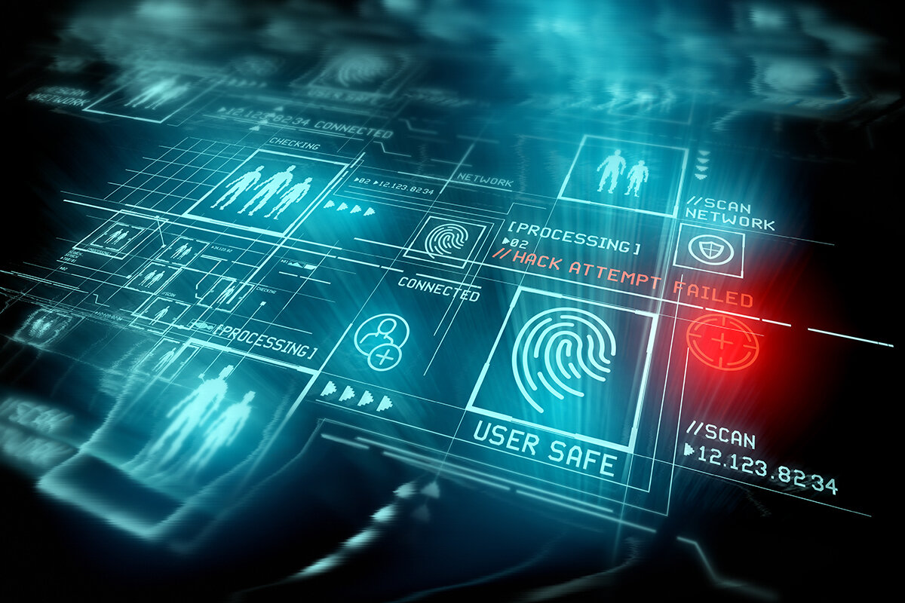
Biometrik texnologiyaları hökumət qurumlarına cinayətləri daha yaxşı həll etməyə, səsvermə və ya ictimai mənfəət tətbiqetmələrində saxtakarlıqların qarşısını almağa, milli sərhədləri etibarlı şəkildə təmin etməyə və ya daxilolma nəzarəti və işçi / ərizəçi məlumatlarının yoxlanılması kimi bir sıra digər tətbiqlərə şəxsiyyətləri qorumağa imkan verir.

Slide 3
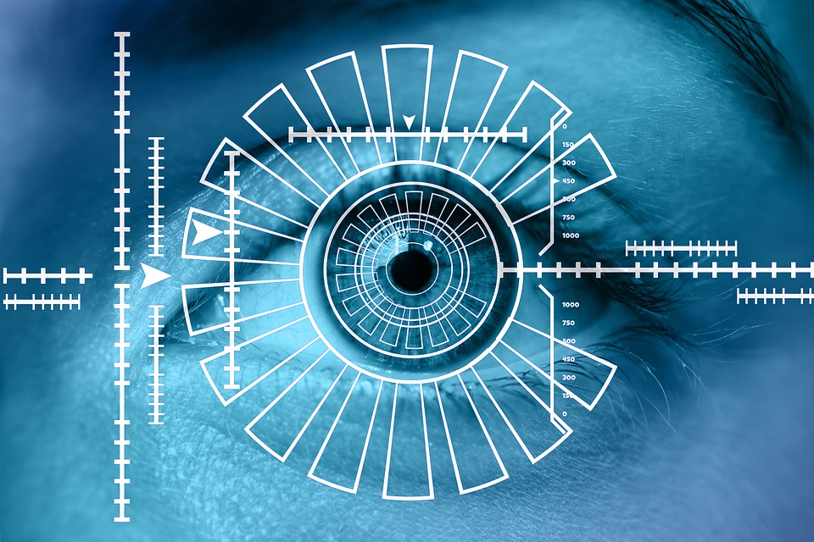
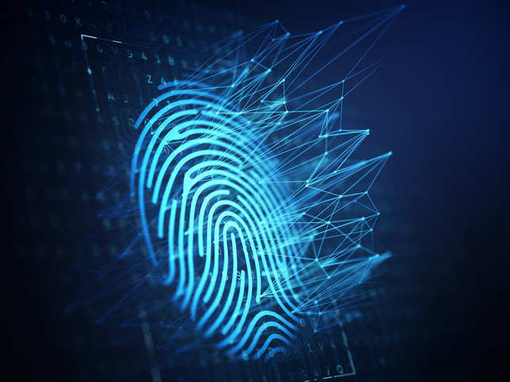
Biometrik tanıma sxemlərinin bir neçə növü var: üz xüsusiyyətləri, barmaq izləri, əl həndəsəsi, retina və iris tarama, kapilyar xəritə, səs və imzanın tanınması. Biometrik texnologiyalar artıq elmi fantastika rekvizitləri və ya texnologiya vidyaları deyil. Bunlar bəzi daha çətin işgüzar təhlükəsizlik məsələlərind tədbiq edilə bilən, səmərəli bir texnoloji həlldir.

Slide 4
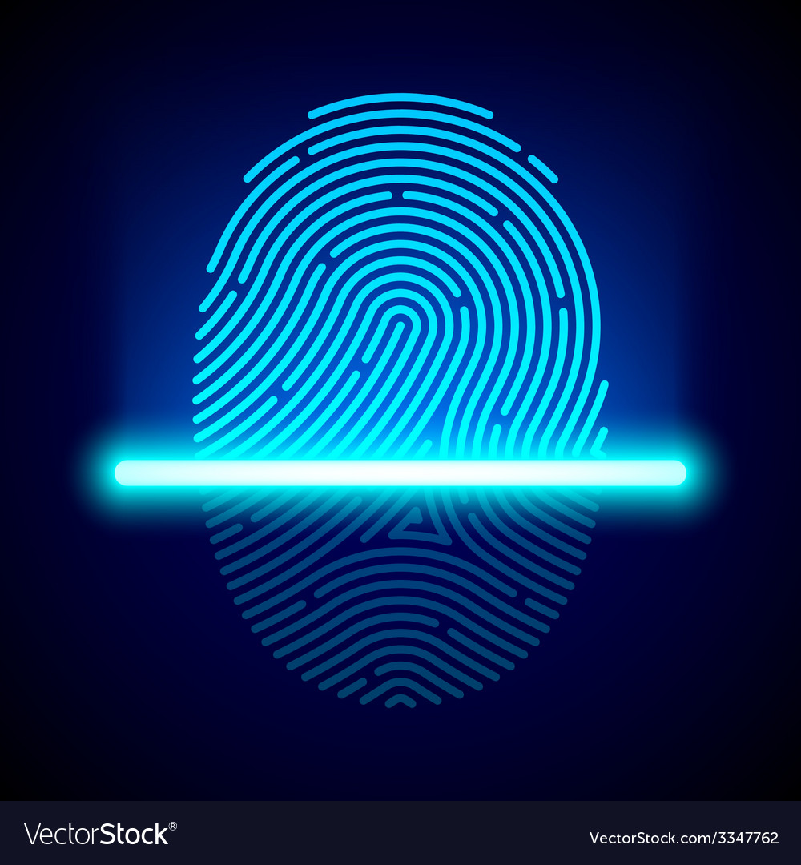
Barmaq izi
Klassik köhnə üsuldur. Dırnaqdan dırnaq hüdudlarına qədər əldə edə bilər və digər üsullar, xüsusən aşağı qiymətli cihazlardan istifadə edərkən barmaq izinin məhdud hissəsini təmin edir.
Mürəkkəb + kağız + skaner
Ən geniş yayılmış və istifadəsi asan bir texnologiyadır. Kapasitivlərdən daha böyük səthlər əldə edə bilər, ancaq optik fenomen səbəbiylə bəzi təhrifləri göstərir
Optik
Kiçik, aşağı enerjili və ucuz qiymətə işləyən qurğulara asan şəkildə inteqrasiya edə bilirlər. Bununla birlikdə, optik olanlara nisbətən (yaş və / və ya isti barmaqlardan) işlətmək daha çətindir.
Kapasitiv

Slide 5
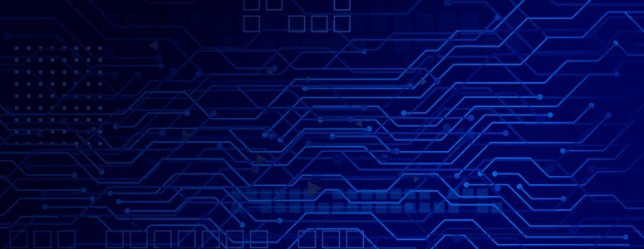
Ultrasəs
Kütləvi bazar tətbiqetmələri üçün hələ hazır deyillər. Bununla birlikdə, digərlərinə nisbətən kirlərə daha çox nüfuz edə bilərlər və daha böyük optik cihazlarda tapılan bəzi görüntü həlli problemlərinə məruz qalmırlar.
Photo-camera
Bu gün demək olar ki, bütün cib telefonlarında üz tanıma tətbiqetmələrini təmin edən foto kamera var. Yüksək qətnamə və keyfiyyət təmin edirlər.

Slide 6
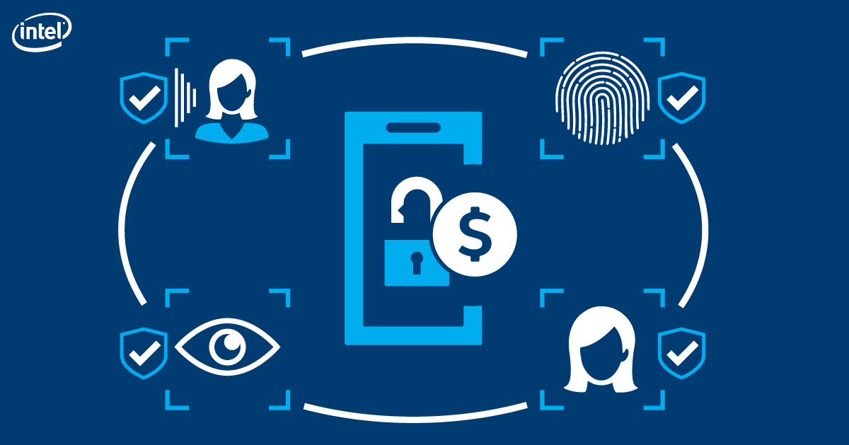
Üz-> Video-kamera
Görüntülərin ardıcıllığı, üz aşkarlanması kimi bəzi problemləri yüngülləşdirir və daha çox imkanlar təqdim edir. Bir neçə on il əvvəl bahalı olsalar da, hazırda ucuz veb-kameralar əldə etmək mümkündür. Foto kameralardan daha kiçik qətnamələr çıxarırlar. Beləliklə, nəzəri cəhətdən istifadəçi eyni qətnamə əldə etməsi üçün foto kameranı istifadə etməkdən daha çox kameraya yaxın olmalıdır.
Görüntülərin ardıcıllığı, üz aşkarlanması kimi bəzi problemləri yüngülləşdirir və daha çox imkanlar təqdim edir. Bir neçə on il əvvəl bahalı olsalar da, hazırda ucuz veb-kameralar əldə etmək mümkündür. Foto kameralardan daha kiçik qətnamələr çıxarırlar. Beləliklə, nəzəri cəhətdən istifadəçi eyni qətnamə əldə etməsi üçün foto kameraya nisbətən daha çox kameraya yaxın olmalıdır.
Niqt-> Mikrofon
Telefon sistemi nitq siqnallarını əldə etmək üçün yerli sensorlar şəbəkəsini təmin edir. Telefon olmayan tətbiqlər üçün də səs kartları və mikrofonlar ucuz qiymətədi, və istifadəsi asandır.

Slide 7
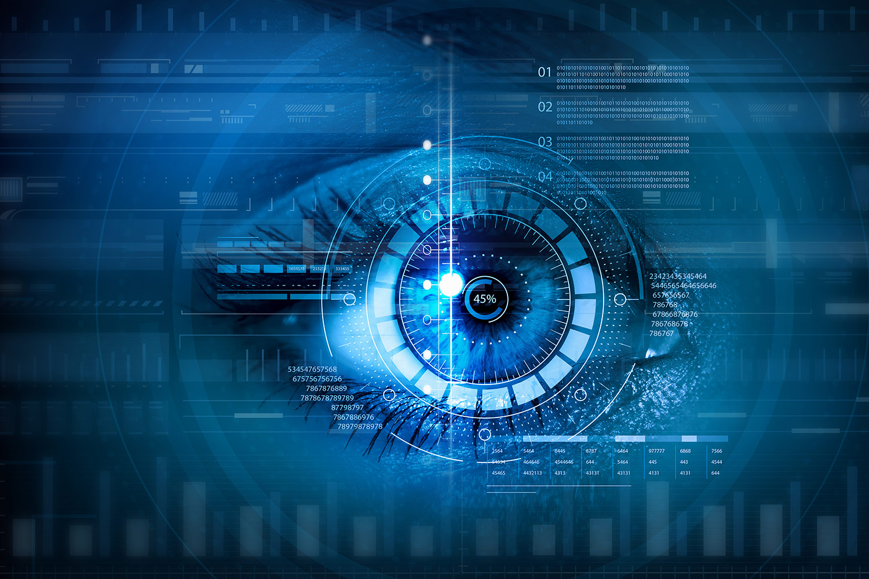
Kiosk əsaslı sistemlər
İris
Kamera göz mövqeyini axtarır. Bunlar bahalı və istifadəsi daha asandır.
Fiziki giriş cihazları
Cihaz bəzi istifadəçi səyləri tələb edir: bir kamera bir güzgü arxasına quraşdırılmışdır. İstifadəçi gözünün görüntüsünü güzgüdə 1 düymlük 1 düym kvadrat səthdə tapmalıdır.
Masaüstü kameralar
İstifadəçi bir çuxura baxmalı və içərisində işıqlandırılmış bir halqaya baxmalıdır. Bu avadanlıqlar ən ucuzlardır, lakin sistemə yazıla bilməyən bəzi istifadəçilər üçün olduqca çətin olduğunu sübut etdilər.
Retina
Nisbətən böyük və ixtisaslaşdırılmış bir cihaz tələb olunur. Retina görüntüləmə üçün xüsusi olaraq hazırlanmalıdır.

Slide 8
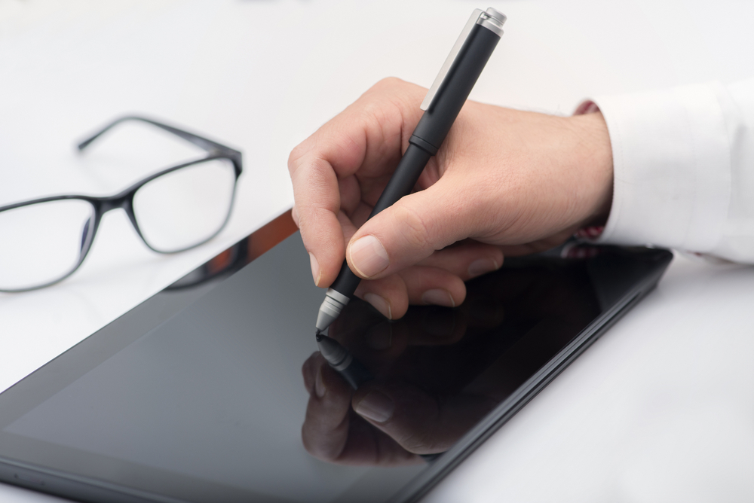
İmza
Ball pen + paper + scanner/ camera
Sistem formasını təhlil edən imzanı tanıyır. Bu cür tanınma "off-line", digərləri "on-line" olaraq tanınır.
Graphics tablet
Real vaxtda imzanı əldə edir. Bəzi qurğular əldə edə bilər: x və y oxundakı mövqe, qələm tərəfindən tətbiq olunan təzyiq, tabletə münasibətdə qələmin azimutu və hündürlük açıları. Hər bir rəqəmsal imza nöqtəsi üçün dinamik məlumatların (təzyiq, azimut, hündürlük və s.) Kopyalanması çox çətindir.
PDA
stylus idarə PDA-lar da mümkündür. Onlar daha populyarlaşır, buna görə bəzi potensial tətbiqlər var.

Slide 9
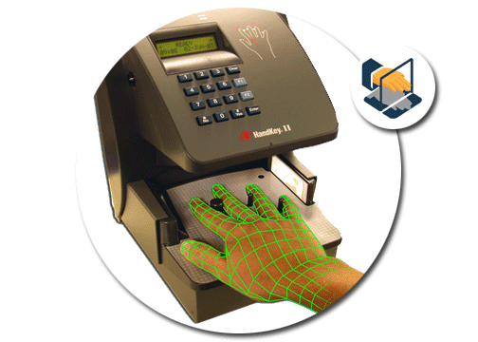
Əl-həndəsə
(Hand-Geometry)
Əl skan cihazı
Adi skaner
Adi kamera
Ticarət qurğuları, düzgün əl mövqeyini təmin etmək üçün bir neçə dirək ilə örtülmüş metal bir səthdən ibarətdir. Bir sıra kameralar əlin arxa və yan hissələrinin üç ölçülü (3D) görüntülərini əldə edir. Aydındır ki, onlar ümumi təyinatlı cihaz deyillər (başqa bir məsələ üçün istifadə edə bilməzsiniz) və qiyməti baha olur.
Universitetlərdəki bəzi tədqiqat qrupları şərti sənəd skanerinin əldə etdiyi şəkillərə əsaslanan sistemlər hazırlamışlar. Beləliklə, dəyəri azalır, lakin əldə etmə müddəti bir görüntü üçün ən azı 15 saniyədir. Sadəcə əl profilini təmin edirlər, ancaq palmprintdən faydalanmaq mümkündür
Universitetlərdəki bəzi tədqiqat qrupları adi kameralar tərəfindən əldə edilən görüntülər əsasında sistemlər hazırlamışlar. Bəzi "bricolage" istifadə edərək, 3D görüntü əldə etmək mümkündür. Əvvəlki əldə etmə üsulundan daha sürətlidirlər və çapı düzləşdirmə probleminə məruz qalmırlar.

Slide 10
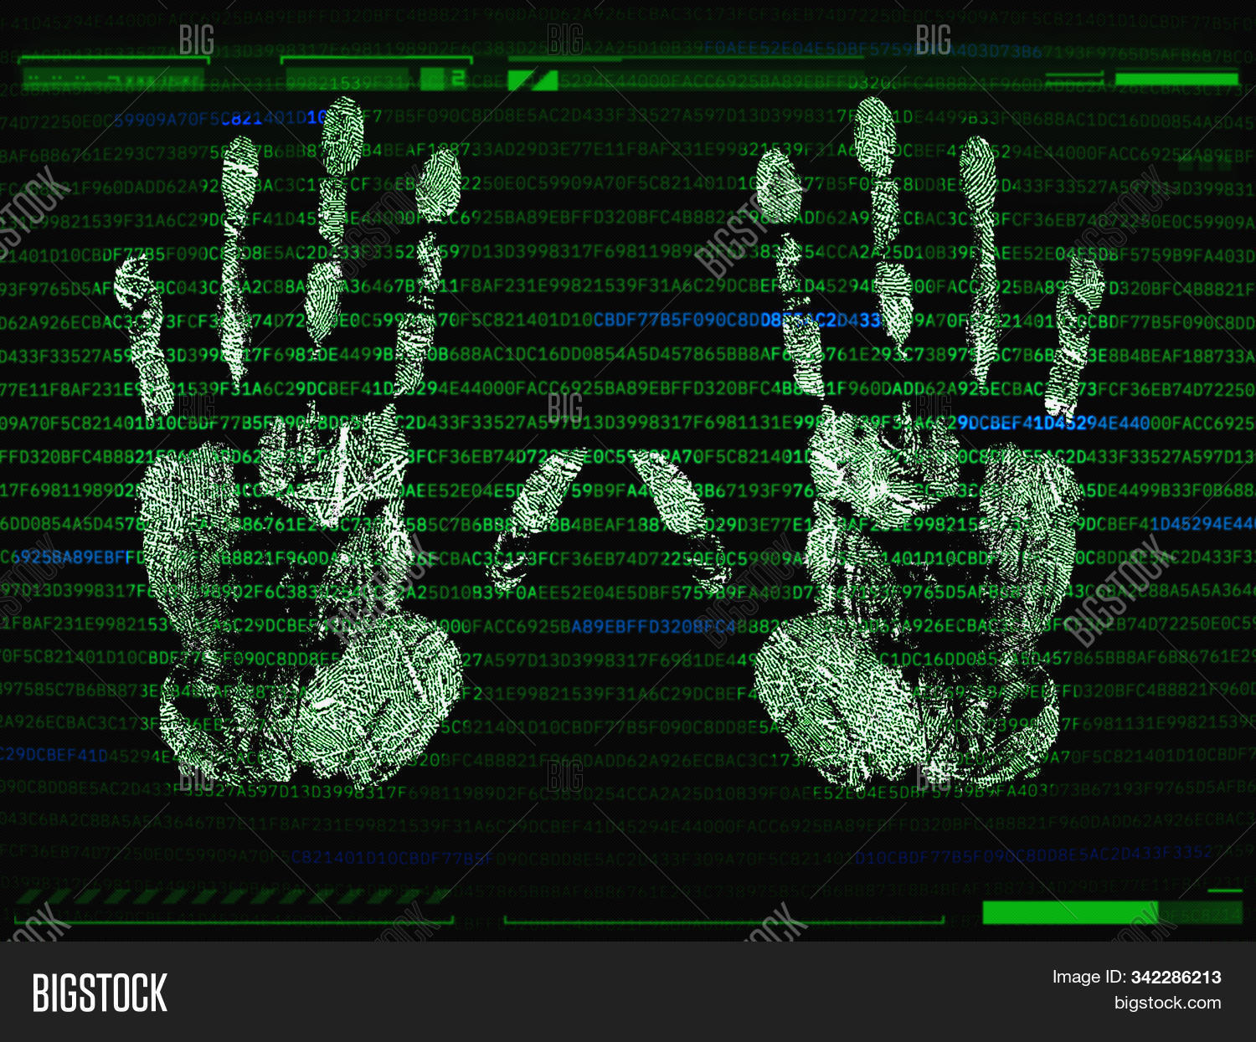
Palm-print
Keystroke
Document scanner
Keyboard
Ticarət tətbiqləri olmasa da, universitetlərdəki bəzi tədqiqat qrupları şərti sənəd skanerinin əldə etdiyi şəkillərə əsaslanan sistemlər hazırlamışlar. Qətnamə daha çox alış müddəti nəzərdə tutan əl-həndəsə üçün daha yüksək olmalıdır.
Adi istifadə edilməməsinə baxmayaraq, standart klaviaturalar düymələrin nə qədər tutulduğunu və əsas misallar arasındakı müddətini ölçə bilər, bu da tanınmaq üçün kifayətdir.

Slide 11
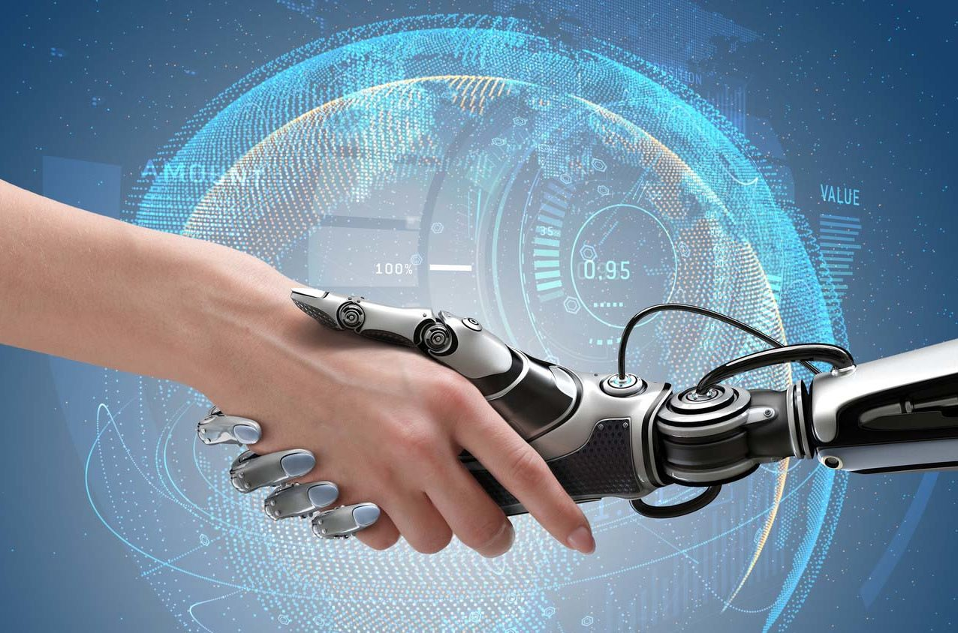
Diqqətinizə görə təşəkkürlər

